Slide 1
分析化学（一）
Analytical Chemistry (1)
2016、9 - 2017、1

Slide 2
分析化学概论
General Topics of Analytical Chemistry
§1 绪 论
Introduction
一.分析化学的任务和作用
Aim and Importance of Analytical Chemistry
考质求数之学，乃格物之大端，而为化学之极致也。
-- 徐寿

Slide 3
1. 分析化学的发展史
“分析化学”一词：
英国化学家波义耳最早引入
十七世纪
定性分析：
最早的分析技术，也是是化学科学的前沿
公元前
系统定性分析
十八世纪
定量分析：
法国化学家拉瓦锡，发明天平，开创了定量分析
重量分析
十八世纪末
滴定分析 ：
十九世纪中叶

Slide 4
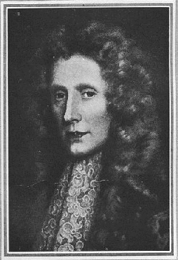
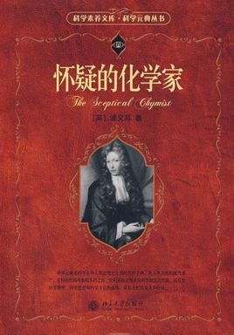
化学史家都把1661年作为近代化学的开始年代，因为这一年有一本对化学发展产生重大影响的著作出版问世，这本书就是
《怀疑派化学家 》（The Sceptical Chemist ）。
它的作者是英国科学家罗伯特·波义耳。他在书中强调指出：“化学到目前为止，还是认为只在制造医药和工业品方面具有价值。但是，我们所学的化学，绝不是医学或药学的婢女，也不应甘当工艺和冶金的奴仆，化学本身作为自然科学中的一个独立部分，是探索宇宙奥秘的一个方面。化学，必须是为真理而追求真理的化学”。
“波义耳把化学确立为科学”
Robert Boye
（1627-1691）
Notes:
最早发明酸碱指示剂，首先为酸碱下了明确的定义；创立了许多定性检测盐类的方法；测定了不少固体和液体的比重；最早发现血液中存在氯化钠和铁；对磷光、生物发光、化学发光和荧光现象进行研究。奠定了定性分析的基础。

Slide 5
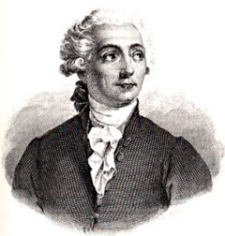
法国著名化学家，近代化学的奠基人之一， 他是“燃烧的氧学说”的提出者。通过对波义耳所做的燃烧实验进行精确的量的分析研究，动摇了燃素说的根基，建立了燃烧的氧化理论，使过去在燃素说形式上倒立着的全部化学正立了过来。
安托万－洛朗·拉瓦锡
A.L.Lavoisier，（1743-1794）
拉瓦锡用硫酸和石灰合成了石膏，他用天平仔细称量了不同温度下石膏失去水蒸气的质量。从试验的角度验证并总结了俄罗斯科学家罗蒙诺索夫提出的质量守恒定律，当时称之为“物质不灭定律” 。
这次意外的成功使拉瓦锡养成了经常使用天平的习惯。由此，他总结出质量守恒定律，并成为他进行实验、思维和计算的基础。
Notes:
法国著名化学家，近代化学的奠基人之一， 1763年获法学学士学位，并取得律师开业证书，后转向研究自然科学。 他是“燃烧的氧学说”的提出者。通过精确的量的分析对波义耳所做的燃烧实验进行的研究，测定动摇了燃素说的根基，建立了燃烧的氧化理论，使过去在燃素说形式上倒立着的全部化学正立了过来。

Slide 6
分析化学的发展过程三次变革
第一次
第二次
第三次
20世纪40－70年代：由于材料科学、环境科学发展的要求，在物理学和电子学发展的推动下，发展了仪器分析方法。
特点：快速、准确、灵敏的微量分析。
20世纪70年代以来：分析工作者最大限度地利用计算机和数学、物理学、化学、材料科学和工艺学等学科的最新知识，选择最优化的获得原子、分子信息的方法。
特点：计算机化、信息化。
19世纪末－20世纪初，分析化学从技艺变成一门完整的科学，以溶液中的四大平衡理论为分析化学的理论基础。 建立了重量分析、容量分析（经典分析时代）。
特点：简便、准确的常量分析。
现代分析化学－分析科学
分析化学是发展和应用各种方法、仪器和策略，以获得有关物质在空间和时间方面组成和性质的一门科学。分析化学是表征和测量的科学，它成为当代最富活力的学科之一.
Notes:
第一次 19世纪末－20世纪40年代，分析化学从技艺变成一门完整的科学： 由技术发展为科学，建立了溶液中的四大平衡理论。以湿法分析为主，重量分析、容量分析、比色分析得以发展，为分析化学奠定了理论基础。（经典分析时代）.
第二次 20世纪40－70年代：仪器分析得到飞速发展和应用。由于材料科学、环境科学发展的要求，在物理学和电子学发展的推动下，进一步发展了以光谱分析、极谱分析为代表的各种仪器分析方法，改变了分析化学以化学分析为主的局面。快速、准确、灵敏的微量分析方法发展迅速，应用广泛.
第三次 20世纪70年代以来：信息时代的到来和生命科学的发展，促使分析化学进入第三次变革时期。是分析化学与数学和计算机相结合的时代。以高灵敏、高选择性、高速化、自动化、智能化为标志。在这一阶段，分析工作者最大限度地利用计算机和数学、物理学、化学、材料科学和工艺学等学科的最新知识，选择最优化的获得原子、分子信息的方法，很可能使分析人员从单纯的数据提供者变成问题的解决者.
第二次 20世纪40－70年代：仪器分析得到飞速发展和应用。由于材料科学、环境科学发展的要求，在物理学和电子学发展的推动下，进一步发展了以光谱分析、极谱分析为代表的各种仪器分析方法，改变了分析化学以化学分析为主的局面。快速、准确、灵敏的微量分析方法发展迅速，应用广泛.

Slide 7
2.分析化学的定义
分析化学是一门发展和应用各种理论、方法、仪器、和策略以获取物质的组成、含量、结构、分布、形态及其它多种信息的科学.
化学计量学先驱 Kowalski 称“分析化学已由单纯的提供数据，上升到从分析数据中获取有用信息和知识，成为生产和科研中实际问题的解决者”。他认为“分析化学是一门信息科学”
高鸿院士《21世纪的分析化学》中指出：“分析化学已发展到分析科学阶段”。

Slide 8


科技进步、经济发展
3. 分析化学的作用
工业、农业、环境、材料、
医药、体育、国防等
21世纪
生命科学
关键问题的解决主要依赖于分析科学
能源与资源科学
环境科学
信息科学
Notes:
正如1991年IUPAC国际分析科学会议主席E.NIKI教授所说，21世纪是光明还是黑暗取决于人类在能源与资源科学、信息科学、生命科学与环境科学四大领域的进步，而取得这些领域进步的关键问题的解决主要依赖于分析科学.

Slide 9
二. 现代分析化学的特点及发展趋势
Future of Analytical Science
常量分析
痕量及微粒分析
提高灵敏度
组成分析
形态、状态分析及微型化、微环境的表征与测定
形态、价态分析
总体分析
微观结构分析、
微区表面分布、逐层分析
扩展时空多维信息
实验室分析
在线分析
静态分析
快速反应追踪分析及遥控
破坏试样分析
非破坏性检测
无损分析、活体分析
生物大分子及生物活性物质的表征与测定

Slide 10
从分析化学的研究目标来说，要追求“3S+2A”
3S：即Sensitivity, Selectivity and Speediness
（灵敏度、选择性、高速度）
2A：即Accuracy, Automatics（准确度、自动化）；
从研究创新方面来说，要注重：
1）引入物理学新概念和新技术；
2）创建分析仪器装置；
3）瞄准国际公认的有影响的重大科学问题。

Slide 11
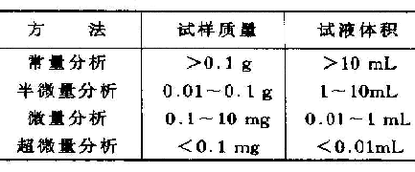
三. 分析化学的分类
Classification of Analytical Chemistry
据分析时所依据的物质性质不同
据分析任务不同
化学分析：定性分析、
定量分析
仪器分析：光分析、
电分析、色谱分析、
其它分析方法
定性分析
定量分析
结构分析
据分析对象的化学性质不同
分 类
据所需试剂量的不同
无机分析
有机分析
据组份在样品中的相对含量不同
据分析工作的作用不同
常量组份分析 >1%
微量组分分析 0.01~1%
痕量组份分析 <0.01%
例行分析
仲裁分析

Slide 12
定性分析
Qualitative Analysis
滴定分析法
Titrimetry
化学分析
Chemical Analysis
定量分析
Quantitative Analysis
重量分析法
Gravimetry
分析化学
Analytical Chemistry
电化学分析法
Electrochemical Analysis
光学分析法
Photochemical Analysis
仪器分析
Instrumental Analysis
色谱分析法
Chromatographic Analysis
其它分析方法

Slide 13
化学分析与仪器分析的关系
化学分析
仪器分析
仪器分析是在化学分析基础上的发展
不少仪器分析方法的原理，涉及到有关化学分析的基本理论
1
不少仪器分析方法，还必须与试样处理、分离及掩蔽等
化学分析手段相结合，才能完成分析的全过程
2
仪器分析有时还需要采用化学富集的方法提高灵敏度
3

Slide 14
内 容 | 学 时 | 内 容 | 学 时
第一章 概论 (课本第1,2章) | 5 | 第七章 重量分析法 | 6
第二章 分析化学中的误差与 数据处理 (课本第3,4章) | 7 | 第八章 定量分析中常用的分 离和富集方法 | 7
第三章 酸碱滴定法 | 11 | 第九章 电分析化学导论 (仪器分析) | 5
第四章 络合滴定法 | 9 | 第十章 电位分析法 | 4
第五章 氧化还原滴定法 | 6 | 第十一章 电解和库仑分析法 | 4
第六章 沉淀滴定法 | 2 | 第十二章 极谱和伏安分析法 | 6
合 计 |  | 72

Slide 15
教学参考书
1.武汉大学主编:分析化学；
2. 方惠群等编著：仪器分析；
2. 彭崇慧等编:定量化学分析简明教程 ；
3. 林树昌等编:分析化学 ；
4. 张锡瑜等编著：化学分析原理；
5. 华中师范大学等编著:分析化学 ；
6.武汉大学编：分析化学例题与习题；
7.方惠群等编：仪器分析学习指导。
8. Kolthoff I M, Elving P J. Treatise on Analytical Chemistry. New York: John Wiley & Sons.
9. Douglas A. Skoog, F James Holler, Stanley R. Crouch. Instrumental Analysis. Brooks/Cole Cengage Learning

Slide 16
相关期刊网站
化学学报：
http://sioc-journal.cn/hxxb/cn/gywm_zzjs.asp
分析化学：
http://www.analchem.cn/
光谱学与光谱分析：
http://gpxygpfx.periodicals.net.cn/gyjs.asp?ID=1737849
冶金分析：
http://www.yejinfenxi.cn/index.htm
分析试验室：
http://fxsys.periodicals.net.cn/gyjs.asp?ID=1737370
分析测试学报：
http://fxcsxb.periodicals.net.cn/gyjs.asp?ID=1737360
分析科学学报：
http://fxkxxb.periodicals.net.cn/gyjs.asp?ID=1737365
分析测试技术与仪器：
http://www.instrument.com.cn/journal/magazine/about_170.htm
岩矿测试：
http://nrcga.cags.ac.cn/Cshweb/Cnrcg/publish.asp

Slide 17
中国化学(英文)：
http://sioc-journal.cn/zghx/index.asp
中国化学快报(英文)：
http://www.imm.ac.cn/ccl.asp
理化检验-化学分册：
http://lhjy-h.periodicals.net.cn/gyjs.asp?ID=1739975
分析测试技术与仪器：
http://www.instrument.com.cn/journal/magazine/about_170.htm
化学试剂：
http://www.instrument.com.cn/journal/magazine/about_210.htm
光谱实验室：
http://gpsys.periodicals.net.cn/gyjs.asp?ID=1737848
中国测试技术：
http://zgcsjs.periodicals.net.cn/gyjs.asp?ID=1744043
英文国外期刊

Slide 18
§2 定量分析过程及分析结果的表示
Processes of Quantitative Analytical Chemistry and Its Expressing Results
5
一. 定量分析过程
计算及结果评价
4
测定
3
消除干扰
  常量组分(化学法)
  微量组分(仪器分析法)
2
处理
  选择测定方法
  掩蔽
  分离
1
采样
  溶解
  熔融
  消解
  灰化
    均匀
    有代表性
注：1.防止待测组分的损失
2.避免引入干扰测定的杂质

Slide 19
二. 定量分析结果的表示
(一) 被测组分的化学表示形式
1.以待测组分实际存在形式的含量表示
如：食盐水中 Na⁺, Ca²⁺, Mg²⁺, Cl⁻, SO₄²⁻
2.以元素形式的含量表示
如：金属： Fe, Al；有机物：C, H, O, N
3.以氧化物形式的含量表示
如：矿石 K₂O, CaO, MgO, Fe₂O₃
4.以化合物形式的含量表示
如：化肥，无机、有机盐 KNO₃, KCl, CH₃CH₂OH

Slide 20
(二) 被测组分含量的表示
质量分数 m_{x}/m_{s} (固、液)
含量低：μg/g, ng/g, pg/g (ppm,ppb,ppt)
体积分数 v_{x}/v_{s} （气、液）
摩尔分数 n_{x}/n_{s} （液）
(以上量纲均为1)
物质的量浓度 mol/L
质量摩尔浓度 mol/kg
质量浓度 mg/L, μg/L , ng/L

Slide 21
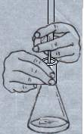
§3 滴定分析法概述
Introduction of Titrimetry
滴定分析法（容量分析法）定义：
Titrimetry ( Volumetry )
滴定
2HCl+Na₂CO₃=2NaCl+H₂CO₃
化学计量点(sp)
Stoichiometric point
滴定终点(ep)
End point
终点误差(E_{t} )
End point error
滴定剂
被滴定溶液

Slide 22
一. 滴定分析法的分类和特点
Type and Characteristics of Titrimetry
1. 分类
酸碱滴定法
络合滴定法
氧化还原滴定法
沉淀滴定法
2. 方法特点

Slide 23
二. 对滴定反应的要求及滴定方式
Requirements and Methods of Titration
1. 对滴定反应的要求
a. 反应必须具有确定化学计量关系
b. 反应必须定量地进行
c. 反应必须具有较快的速度
d. 反应必须有适当的方法确定滴定终点

Slide 24
2. 滴定方式
直接滴定法
返滴定法（回滴法）
如：EDTA (Y⁶⁻) 滴定Al³⁺
Zn²⁺
Al³⁺ +Y⁶⁻ ==AlY ³⁻ + Y⁶⁻
置换滴定法 如：以K₂Cr₂O₇测定Na₂S₂O₃浓度
Cr₂O₇²⁻ + 6 I ⁻ +14H⁺ == 2Cr³⁺ + 3I₂ +7H₂O
I₂ +2S₂O₃²⁻ == 2I⁻ + S₄O₆ ² ⁻
间接滴定法 如：以 KMnO₄ 间接测定 Ca²⁺
C₂O₄²⁻
过滤、洗涤
KMnO₄
Ca²⁺
CaC₂O₄
C₂O₄²⁻
计算Ca含量
酸溶

Slide 25
三. 标准溶液和基准物质
Standard Solution and Reagent
1. 基准物质
用于直接配制或标定标准溶液浓度的物质
基准物质条件
a .试剂组成与化学式完全相符；
b .试剂纯度足够高；
c .试剂性质稳定；
d .试剂最好有较大的摩尔质量；
e .试剂参加滴定反应时,按反应式定量进行，没有
副反应 .

Slide 26
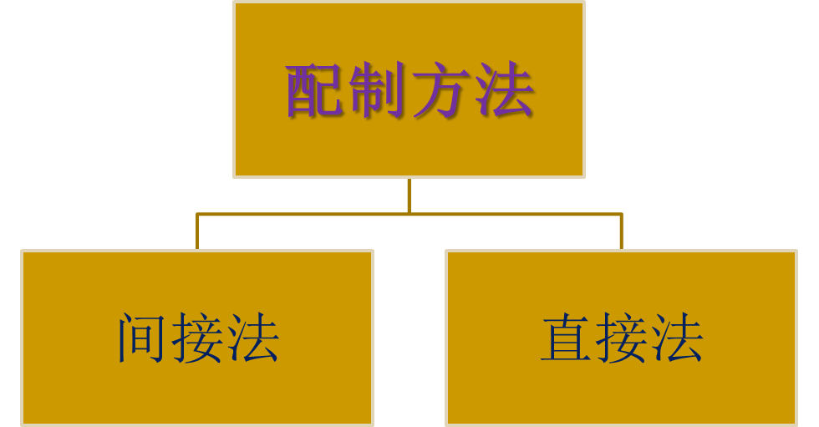
2. 标准溶液 (standard solution)
一种已知其准确浓度的溶液

Slide 27
§4 滴定分析计算
Calculation of Titrimetry
一. 标准溶液浓度的表示
1. 浓度 (Concentration)
物质的量浓度 C mol/L （应注意基本单元的不同）
如： C (KMnO₄)= 0.1mol/L ;
C (1/5KMnO₄)= 0.5mol/L
质量摩尔浓度 mol/kg
质量浓度 mg/L μg/L ng/L

Slide 28
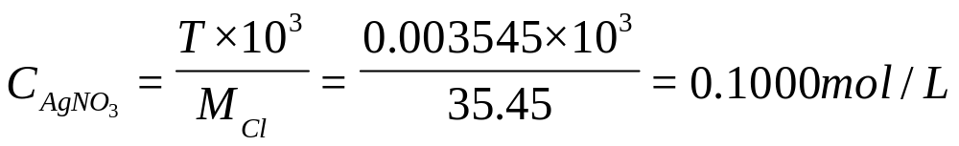
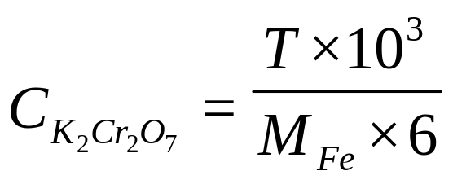
2. 滴定度 (Titor)
T_{被测物/滴定剂}
指1ml某滴定剂相当于被测物质的质量（g，or mg).
例：用AgNO₃ 标准溶液滴定Cl⁻ ，
当 T_{Cl-/AgNO3}=0.003545g/mL时，若消耗AgNO₃
溶液21.50mL。
则 m_{Cl}-=0.003545×21.50=0.07622（g）
C与T的换算：
（1:1关系）
( 1:n 关系)

Slide 29
二. 计算
1. 基本关系式
2. 计算示例
例.称取红丹(Pb₃O₄)0.1000g，加HCl处理成溶液后，
加入K₂CrO₄使Pb²⁺沉淀为PbCrO₄，将沉淀过滤洗
涤，然后再溶于酸，加过量KI，析出的I₂以淀粉
为指示剂，用0.1000mol/L的Na₂S₂O₃标准溶液滴
定，用了13.00ml。问Pb₃O₄的质量分数是多少?

Slide 30
§5 分析试样的采集和制备
Sampling and Preparation
一、固体试样 Solid Sample
组成均匀程度高的试样 （如:粉状物料）
采集方法：直接采用，不必制备

Slide 31
2. 组成不均匀的固体试样 （如：矿石，煤炭）
(1) 原始试样的采集：
采集方法：
应根据试样堆放情况，颗粒大小
从不同的部位和深处选取多个取样点

Slide 32

采样量的决定因素:
物料越不均匀, 采样量越多
对采样的准确度的要求越高, 采样量应越多
颗粒越大、比重越大, 采样量越多
经验公式: Q≥kd²
Q: 采集试样的最低质量(Kg)
d: 试样中最大颗粒的直径(mm)
k: 经验常数 0.05∼1Kg·mm⁻²

Slide 33
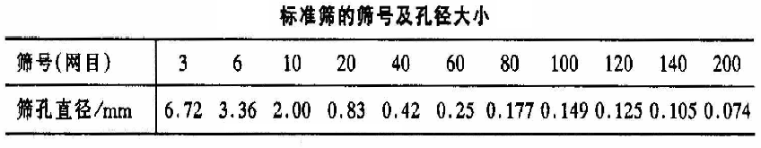
(2) 分析试样的制备
破碎
过筛
混匀
缩分

Slide 34
例. 采集到的原始试样为24kg，经破碎后
要求全部通过10号筛孔(d为2mm),问最后应保
留分析试样多少kg? 可连续缩分几次? (k=0.06)
解: Q≥0.06×2²=0.24 kg
则 24×( 1/2)^{n}≥ 0.24
n= 6
即 允许连续缩分6次
24×(1/2)⁶=0.375 kg
(若缩分7次则只有0.19kg)

Slide 35
二、液体试样 Liquids
（如:水样、饮料、体液、溶剂等）
特点：均匀程度高
注意事项：
1、据不同来源、要求在不同的采样点、时间进行采样
2、采样容器
3、试样的保存

Slide 36
三、气体试样 Gases
（如:汽车尾气、工业废气、大气等）
特点：均匀、稳定
采样方法：用泵将气体冲入容器；
贮存方法：一般采用气体吸附剂（收集挥发性）
或过滤器（收集非挥发性）装置

Slide 37
四、生物试样 Biologic Sample
（植物试样、动物试样）
特点：组成随不同部位、不同生长阶段而不同
注意事项：前处理及保存方法

Slide 38
§6 试样的分解 Decompose
一. 溶解法 (Dissolve)
(1) 水溶: 可溶性盐类, 硝酸盐、 醋酸盐 、铵盐等
(2) 酸溶: 利用酸的酸性、氧化还原性和络合性能等
溶剂: 单一酸和混合酸
(3) 碱溶: 溶解酸性氧化物及两性金属
溶剂: NaOH, KOH
有机物的溶解
高聚物的溶解

Slide 39
二. 熔融法 (fusion)
(1) 酸熔法
(2) 碱熔法
熔剂 (flux)
三. 烧结法 (半熔法)

Slide 40
四. 干式灰化法
(1) 氧瓶燃烧法
(2) 定温灰化法
五. 湿式消化法
六. 微波辅助消解法

